Slide 1
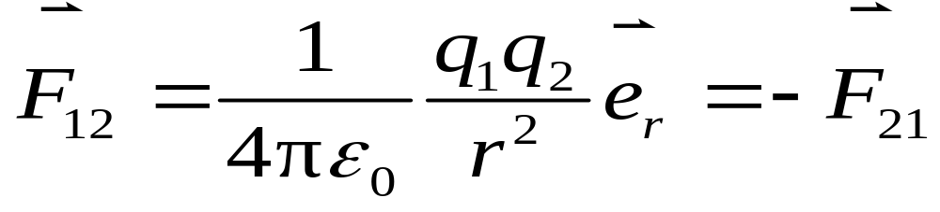
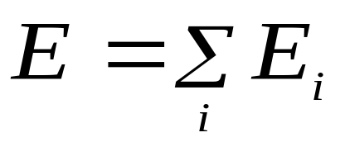
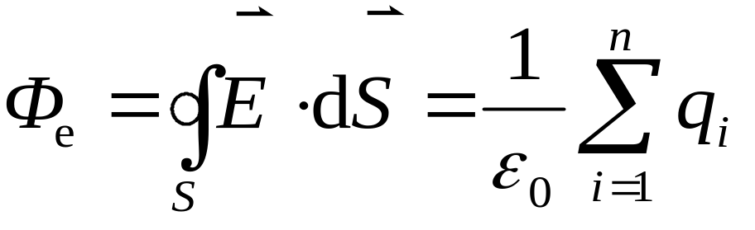

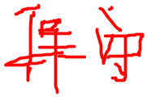
一 静电场的理论基础 —— 两条基本定律
库仑定律
电场强度的叠加原理
二 反映静电场性质的两条基本定理
高斯定理
有源场
环路定理
无旋场
高斯定理和环路定理由库仑定律和场的叠加原理导出，反映了静电场是有源无旋（保守）场.

Slide 2
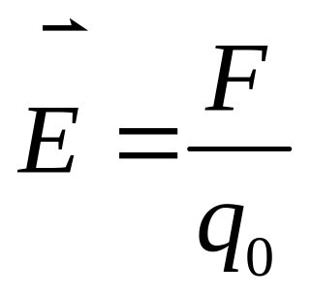
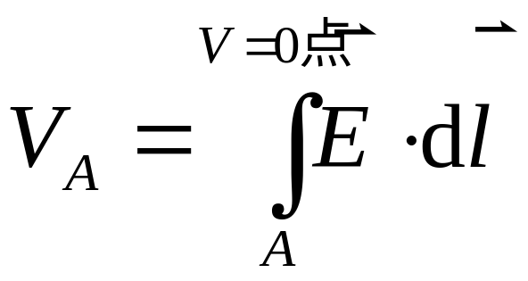
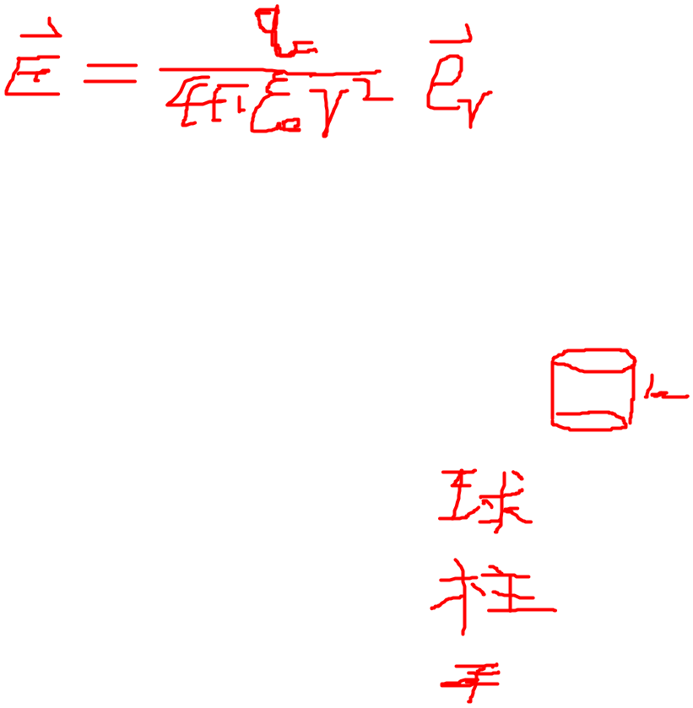
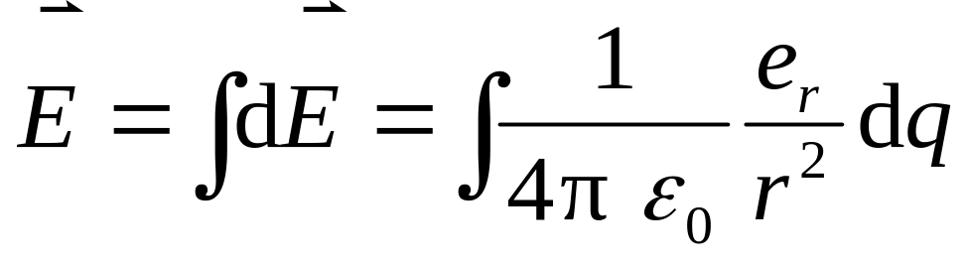
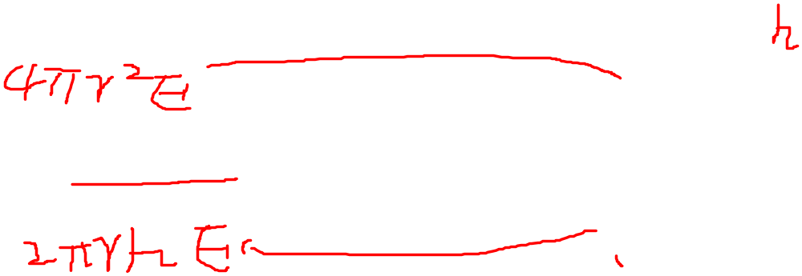
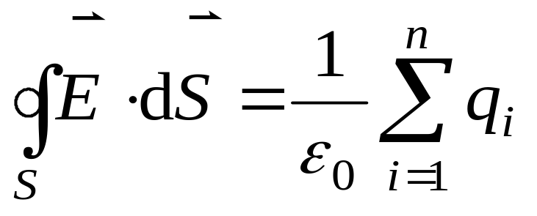
三 电场强度和电势
定义
电场强度的求解方法
（1）利用场强叠加原理
使用条件：原则上适用于任何情况.
（2）利用高斯定理
使用条件：电场分布具有特殊对称性.

Slide 3
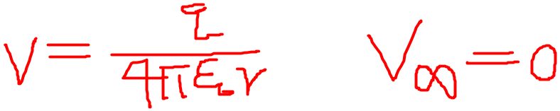
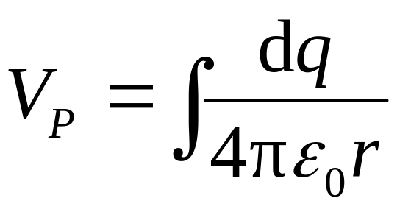
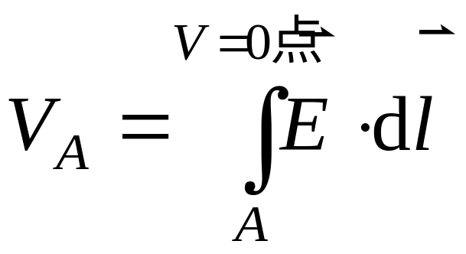
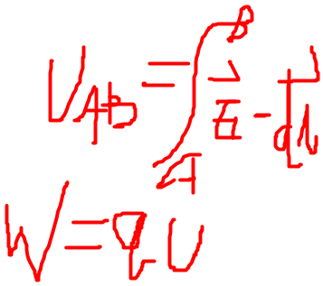
（3）利用电势微分关系求解场强
使用条件：对不能用高斯定理求解的情况，可先由电势叠加原理求电势分布，再由微分关系求解场强.
电势的求解方法
（1）利用电势叠加原理
使用条件：有限大带电体且选无限远处为电势零点.
（2）利用电势的定义
使用条件：场强分布已知或很容易确定.

Slide 4
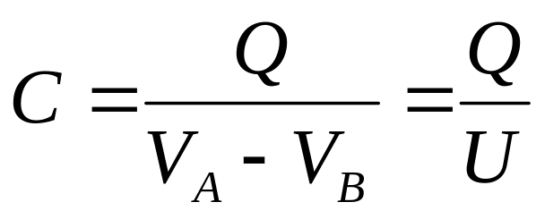
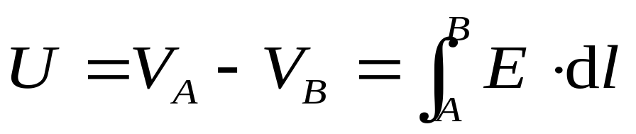
四 静电场中的导体
1. 导体的静电平衡条件
2. 静电屏蔽
3. 电容
（1）定义
（2）电容器电容的求解方法
设电容器极板带有正、负电荷Q
确定极板间场强的分布
由 求出极板间电势差
由电容器定义式求出电容

Slide 5
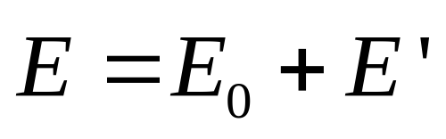

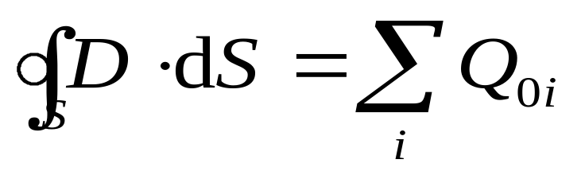
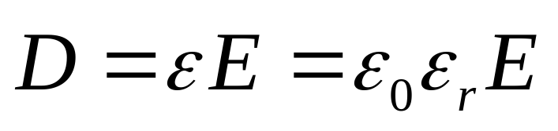
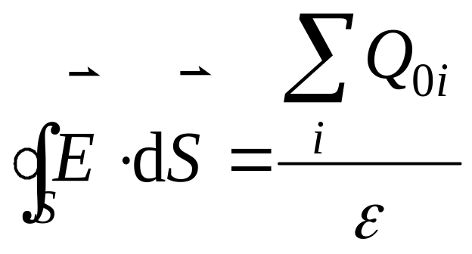
五 静电场中的介质
1. 介质中的场强
2. 有介质时的高斯定理
注意
对均匀的各向同性电介质
电位移矢量
高斯定理

Slide 6
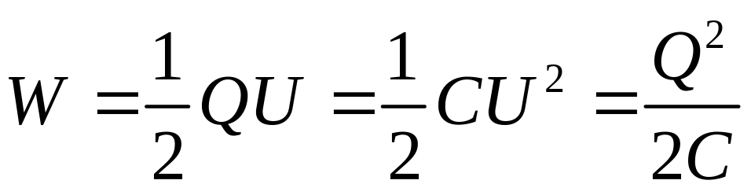
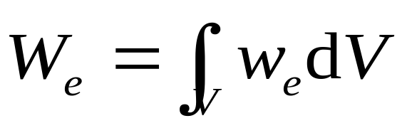
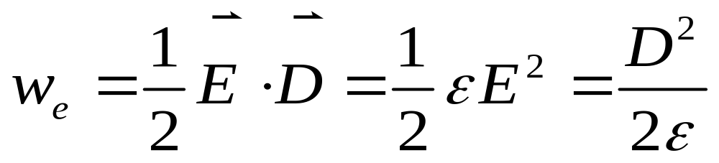
六 静电场的能量
电容器储存的电能
电场空间所存储的能量
其中，电场能量密度

